Slide 1
Algemene LedenVergadering HilverZon
woensdag 15 mei 2024
Aloysiuscollege, 20.00 - 21.30 uur

Slide 2
Agenda ALV
Welkom, opening en mededelingen
Vaststelling verslag ALV 13 december 2023
Jaarverslag en financiële jaarrekening 2023
Jaarverslag
Financiële Jaarrekening
Déchargeverlening
Meerjarenbegroting
Strategie HilverZon 2024 – 2027
Organisatie en structuur HilverZon inclusief bestuurswisseling
Rondvraag en sluiting

Slide 3
Agenda ALV
Welkom, opening en mededelingen
Vaststelling verslag ALV 13 december 2023
Jaarverslag en financiële jaarrekening 2023
Jaarverslag
Financiële Jaarrekening
Déchargeverlening
Meerjarenbegroting
Strategie HilverZon 2024 – 2027
Organisatie en structuur HilverZon inclusief bestuurswisseling
Rondvraag en sluiting

Slide 4
Vaststelling ALV verslag december 2023

Slide 5
Agenda ALV
Welkom, opening en mededelingen
Vaststelling verslag ALV 13 december 2023
Jaarverslag en financiële jaarrekening 2023
Jaarverslag
Financiële Jaarrekening
Déchargeverlening
Meerjarenbegroting
Strategie HilverZon 2024 – 2027
Organisatie en structuur HilverZon inclusief bestuurswisseling
Rondvraag en sluiting

Slide 6
Agenda ALV
Welkom, opening en mededelingen
Vaststelling verslag ALV 13 december 2023
Jaarverslag en financiële jaarrekening 2023
Jaarverslag
Financiële Jaarrekening
Déchargeverlening
Meerjarenbegroting
Strategie HilverZon 2024 – 2027
Organisatie en structuur HilverZon inclusief bestuurswisseling
Rondvraag en sluiting

Slide 7
Jaarverslag 2023
Stabilisering, verdere uitwerking van gestarte projecten en verbreding van de strategie.
versterkt bestuur
flinke uitbreiding van vrijwilligers / energiecoaches 2e helft 2023
warmtetransitie toegevoegd as speerpunt
Onze HilverZon-leden hebben uit de zes collectieve zonnevelden bijna 1 miljoen kWh elektriciteit opgewekt (446 ton CO2-reductie)
Realisatie van onze kernactiviteiten
Energieopwek (geen nieuwe zonnevelden, wel interesse enkele scholen, vliegveld Hilversum)
Energiebesparing (31 actieve coaches, 423 gesprekken gevoerd, educatie 9 scholen)
Collectieve inkoop (22 inwoners gebruik gemaakt van aanbod)
Warmtetransitie (oriëntatie)
Professionele organisatie
Projectraden

Slide 8
Agenda ALV
Welkom, opening en mededelingen
Vaststelling verslag ALV 13 december 2023
Jaarverslag en financiële jaarrekening 2023
Jaarverslag
Financiële Jaarrekening
Déchargeverlening
Meerjarenbegroting
Strategie HilverZon 2024 – 2027
Organisatie en structuur HilverZon inclusief bestuurswisseling
Rondvraag en sluiting

Slide 9
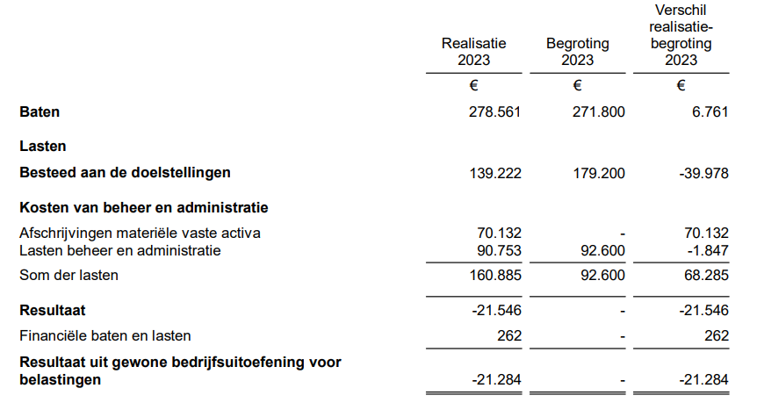
Financiële jaarrekening (winst en verlies)

Slide 10
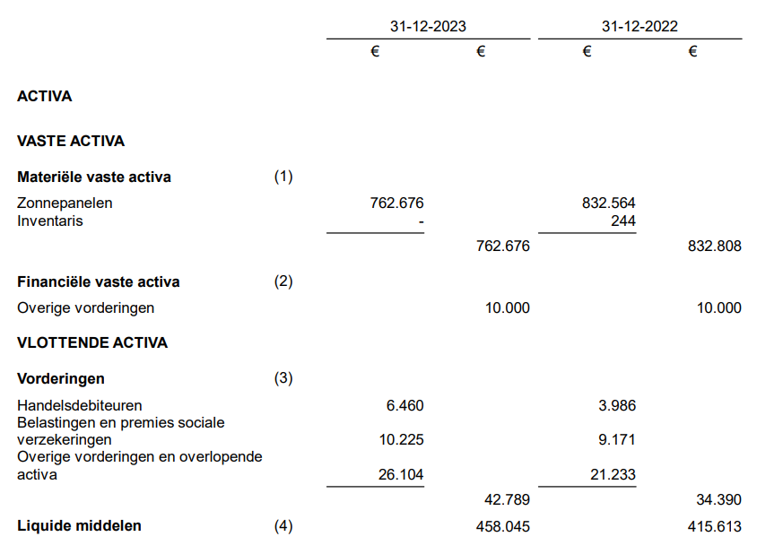
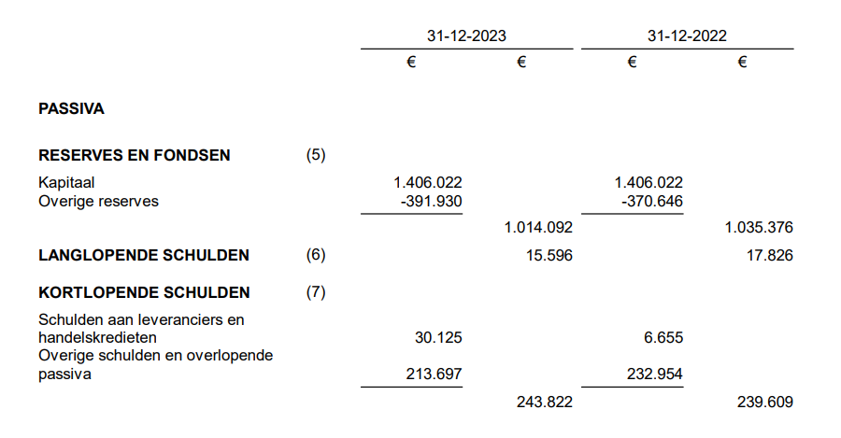
Financiële jaarrekening (balans)

Slide 11
Agenda ALV
Welkom, opening en mededelingen
Vaststelling verslag ALV 13 december 2023
Jaarverslag en financiële jaarrekening 2023
Jaarverslag
Financiële Jaarrekening
Déchargeverlening
Meerjarenbegroting
Strategie HilverZon 2024 – 2027
Organisatie en structuur HilverZon inclusief bestuurswisseling
Rondvraag en sluiting

Slide 12
Agenda ALV
Welkom, opening en mededelingen
Vaststelling verslag ALV 13 december 2023
Jaarverslag en financiële jaarrekening 2023
Jaarverslag
Financiële Jaarrekening
Déchargeverlening
Meerjarenbegroting
Strategie HilverZon 2024 – 2027
Organisatie en structuur HilverZon inclusief bestuurswisseling
Rondvraag en sluiting

Slide 13
Meerjarenbegroting
(in EUR 000)
INSTANDHOUDING
2024
2025
2026
2027
Bureaubezetting
127
148
154
160
Coördinatoren
139
168
175
182
Ledencontributie & andere baten
-28
-55
-28
-28
Marketing & Communicatie
30
31
32
34
Administratie & Accountant
20
23
24
25
Bureaukosten, contributies etc
50
52
54
56
totaal
339
368
412
429

Slide 14
Agenda ALV
Welkom, opening en mededelingen
Vaststelling verslag ALV 13 december 2023
Jaarverslag en financiële jaarrekening 2023
Jaarverslag
Financiële Jaarrekening
Déchargeverlening
Meerjarenbegroting
Strategie HilverZon 2024 – 2027
Organisatie en structuur HilverZon inclusief bestuurswisseling
Rondvraag en sluiting

Slide 15
Strategie HilverZon 2024-2027 (1/3)
Stand van zaken na 8 jaar:
534 leden
6 zonneparken, opwek 1 GWh/jr
Ruim 30 energiecoaches voeren ca. 400 gesprekken/jaar
Missie: ‘Hilversum in 2040 klimaatneutraal’
EU (dus NL, dus Hilversum): in 2050 (in 2030 <55% uitstoot t.o.v. ’90)
Zonneparken → alle relevante maatregelen (primair gebouwen)

Slide 16
Strategie HilverZon 2024-2027 (2/3)
Hoofdactiviteiten
Ondersteunen/begeleiden initiatieven buurten/wijken
Coachen/helpen huiseigenaren/huurders
Realiseren nieuwe opwekprojecten
Versterken bewustzijn energie/klimaat
Ondersteunende activiteiten
Opbouwen apparaat
Vergroten ledental naar 2.000 in 2027
Bereiken zoveel mogelijk inwoners (Duurzaamheidscentrum, E-loket?)
Borgen financiële soliditeit

Slide 17
Strategie HilverZon 2024-2027 (3/3)
Aangemeld als strategisch partner
‘DAEB’ voor 4 jaar
Als onafhankelijke coöperatie brug gemeente - burger
Voor gemeente naast EDB en eigen activiteiten dé energiebeleidspartner
Nauwe samenwerking & contacten op verschillende niveaus
Financiering
Structureel, ter instandhouding apparaat: naar ca. € 430k / jr
Voor uitvoering projecten: € 60k – € 200k / jr
Beheer/exploitatie zonneparken staat hierbuiten
Gemeenteraad neemt 18 juni besluit

Slide 18
Agenda ALV
Welkom, opening en mededelingen
Vaststelling verslag ALV 13 december 2023
Jaarverslag en financiële jaarrekening 2023
Jaarverslag
Financiële Jaarrekening
Déchargeverlening
Meerjarenbegroting
Strategie HilverZon 2024 – 2027
Organisatie en structuur HilverZon inclusief bestuurswisseling
Rondvraag en sluiting

Slide 19
Organisatie

Slide 20
Agenda ALV
Welkom, opening en mededelingen
Vaststelling verslag ALV 13 december 2023
Jaarverslag en financiële jaarrekening 2023
Jaarverslag
Financiële Jaarrekening
Déchargeverlening
Meerjarenbegroting
Strategie HilverZon 2024 – 2027
Organisatie en structuur HilverZon inclusief bestuurswisseling
Rondvraag en sluiting

Slide 21
Dank voor uw aanwezigheid
Tijd voor een drankje!

